Slide 1
四面楚歌の北朝鮮 安倍・金正恩会談は実現するか
情報パック5月号

Slide 2
金正恩委員長、連続「ミサイル発射」
5月4日午前9時すぎ
東部虎島（ほど）半島付近から約２００キロ飛行
ロシア製イスカンダルに酷似
5月9日
北西部から発射、約300キロ飛行

Slide 3
背景 事実上の「孤立」
米朝首脳会談の失敗
完全非核化工程案受け入れられず
＜実務担当者の問責＞
金英哲党副委員長
外交・工作部門トップ交代
金赫哲代表（国務委員会対米特別代表） 問責
金聖恵室長（統一戦線部統一策略室長） 問責
シン・ヘヨン通訳官
金与正部長？
露朝首脳会談（４月25日）
不満が残る結果に
プーチン大統領
制裁緩和に向けて前向きの姿勢を示さず
鉱物や海産物の輸入について難色
米国が主張する「最終的で完全に検証された非核化」（ＦＦＶＤ）に言及

Slide 4
米中経済「戦争」 中国は北朝鮮の為に動けず
5月10日
米、対中制裁完全引き上げ発動
５７００品目が２５％に

Slide 5
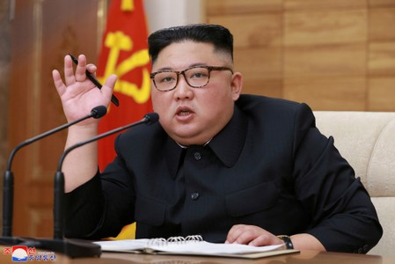
「苦難の行軍」に突入か
金正恩党委員長 党中央委員会総会（4月１０日）
「自力更生の旗を掲げて社会主義強国を建設することが確固不動の路線」と宣言。
２５回も「自力更生」との言葉を連呼。
制裁で国民に我慢を強いるしかない現状。

Slide 6
安倍首相 ５月６日夜 無条件での日朝首脳会談開催に言及 「私自身が金正恩朝鮮労働党委員長と条件を付けずに向き合わなければならないという考えだ」

Slide 7
＜日本の役割＞ ①米朝をつなぎ非核化工程入りを促進する ②非核化工程に必要な一定の経済的負担を負 う ③拉致問題の解決と日朝国交正常化実現にむ けて前進する ④日朝平壌宣言にのっとって、国交正常化後 に経済協力支援を行う ⑤朝鮮半島の統一に向けて一定の役割を果た す

